Slide 1
Мастер-класс
«Чудеса из крепированной бумаги»
Подготовила воспитатель МАДОУ № 102 Кировского района Г Кемерово
Егорова Екатерина Валентиновна

Slide 2
Декоративные возможности гофрированной бумаги
Первое упоминание о гофрированной бумаге уходит в далекий 1856 год в Великобританию, где бумага гофрированная была использована как подкладка для шляп. Необычное применение гофрированной бумаги, не так ли?
Сегодня бумажная промышленность производит огромный ассортимент жатой бумаги (гофрированной бумаги) разных сортов, область применения которой стала намного шире первоначальной. Это отличный декоративный и поделочный материал, позволяющий создать не только подарки, костюмы, цветы из гофрированной бумаги, но даже и декорации. Вот только для разных целей используют разную гофрированную бумагу

Slide 3
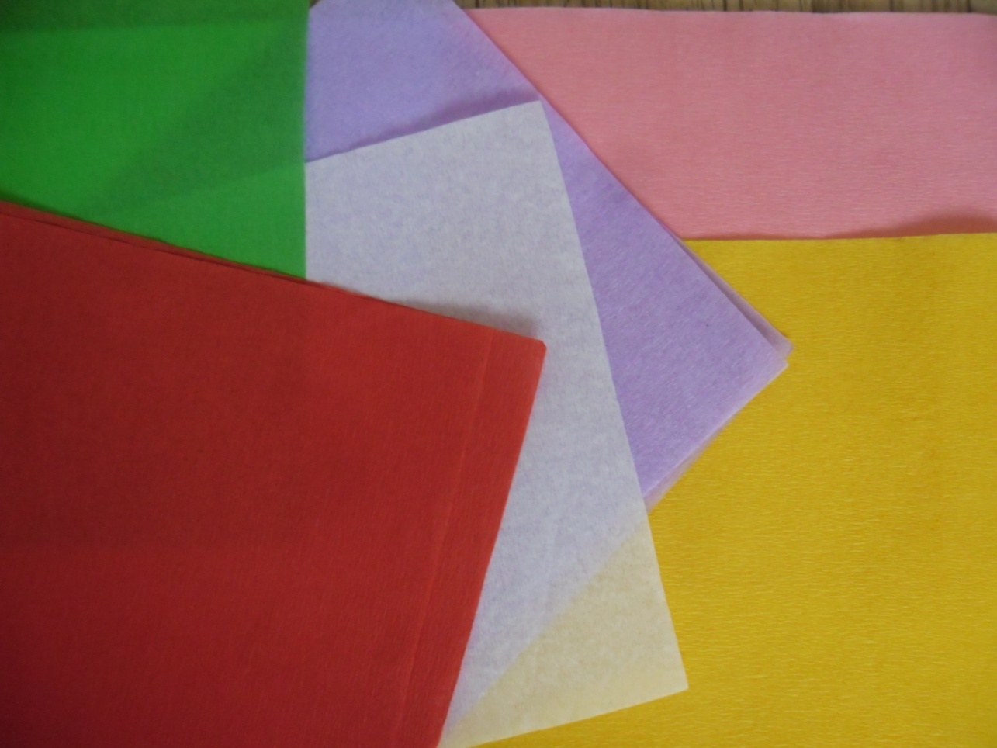
Особенности крепированной бумаги
Так, флористическая гофрированная бумага плотноватая, менее мягкая и отлично держит форму. Такая бумага гофрированная может быть использована не только во флористике, но и отлично подойдет для создания карнавальных костюмов.
В зависимости от размера гофры, различают просто гофрированную и крепированную бумагу.

Slide 4
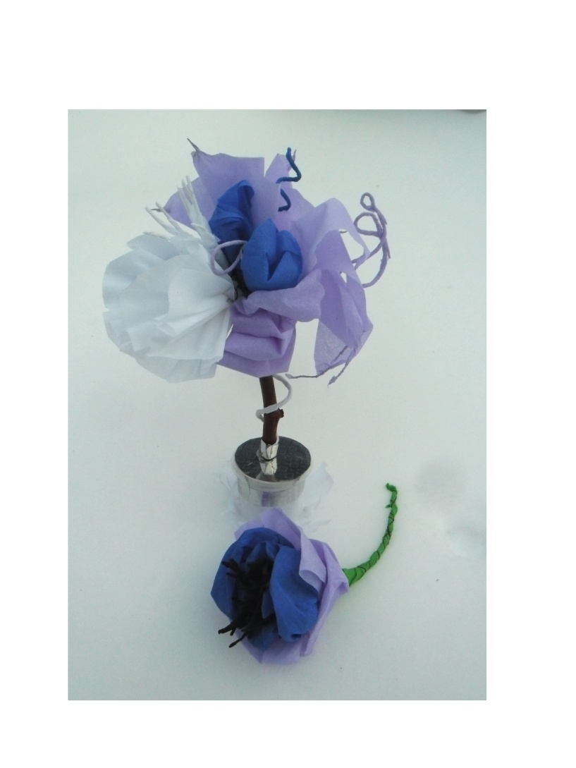
познакомимся с различными способами и приёмами работы с крепированной бумагой на примере изготовления декоративной композиции.

Slide 5
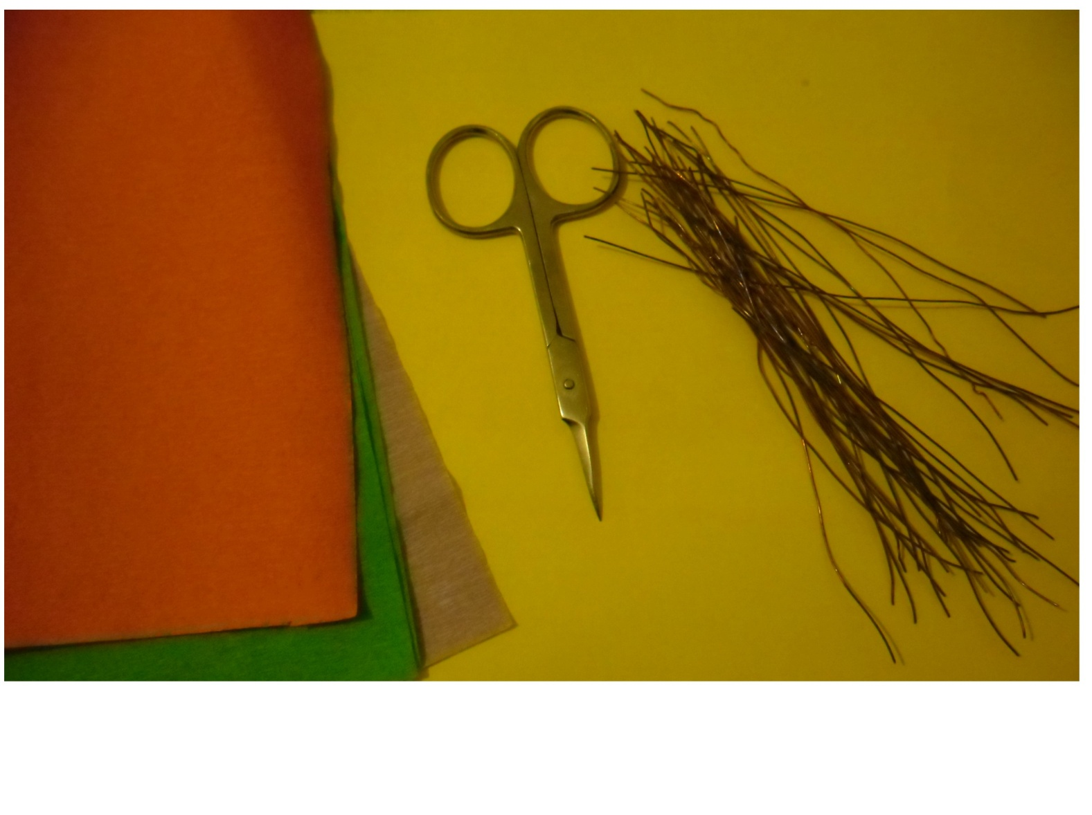
нам понадобятся ножницы, крепированная бумага и медная проволока

Slide 6
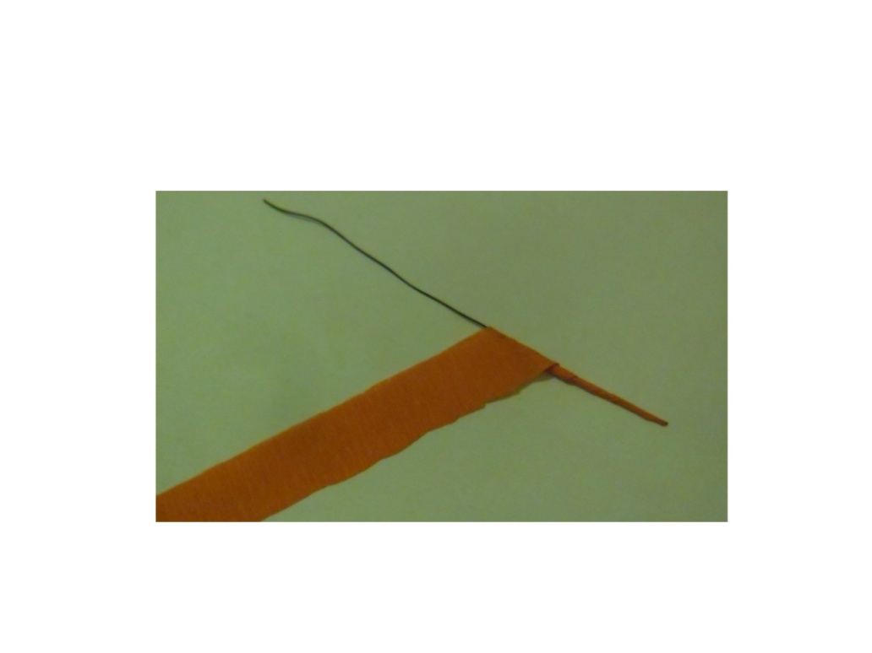
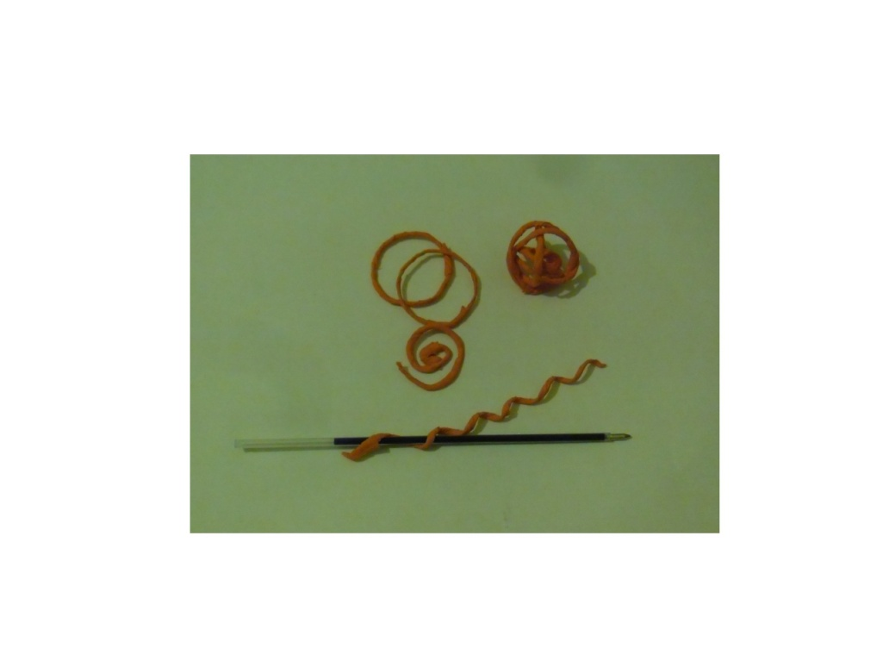
Приём оборачивания проволоки бумажной лентой
Виды возможного использования

Slide 7
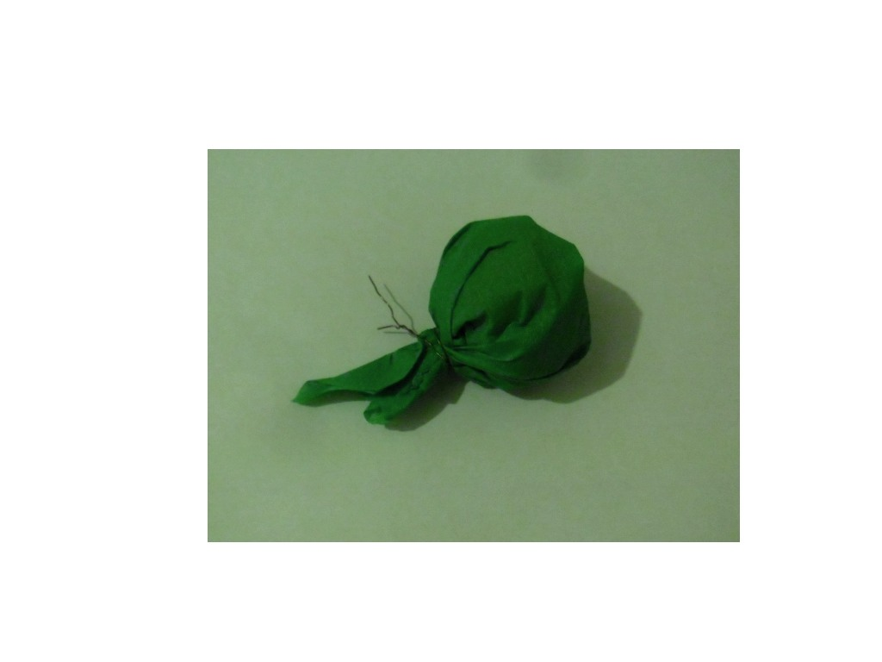
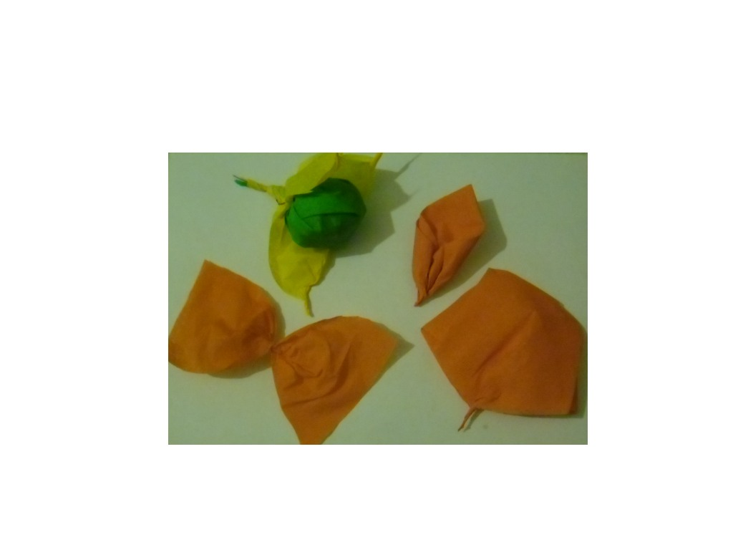
Для заполнения формы внутри используется смятая обычная бумага
Создание объёмных форм
Примеры использования

Slide 8
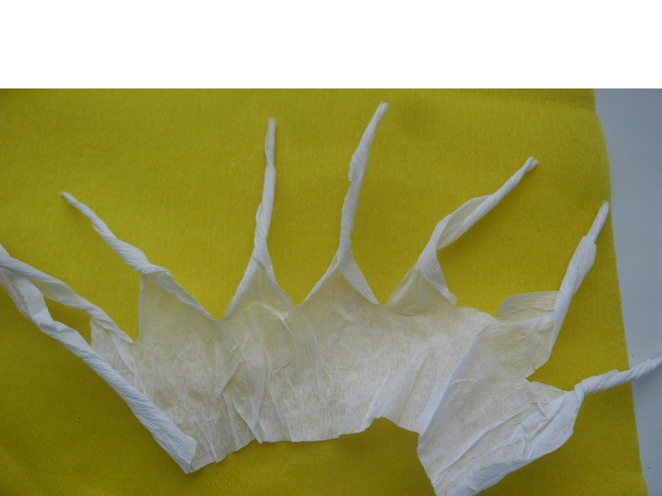
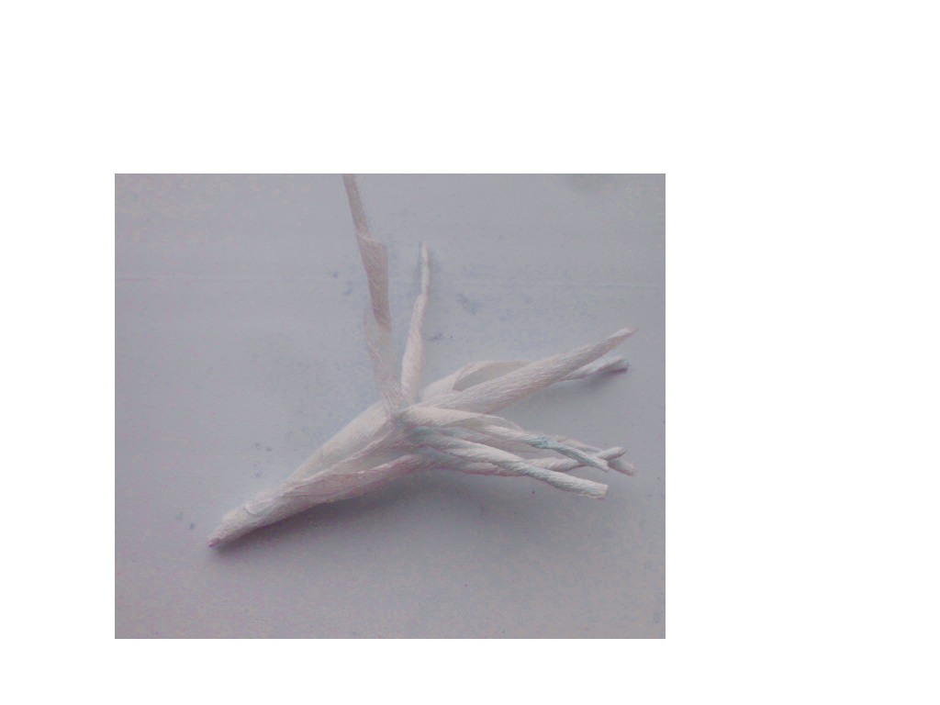
Лента бумаги нарезается бахромой и каждая полоска скручивается пальцами
Сворачивание и скручивание бумаги
Пример использования

Slide 9
Создание композиции
Для закрепления элементов композиции необходима основа. Это может быть рамочка, плетёная корзинка, декоративная ветка и многое другое. В соответствии с характером замысла и с учётом сочетания форм и цветов все заготовленные элементы собираются в единый ансамбль.
Крепированная бумага хорошо сочетается с различными искусственными и природными материалами. Это могут быть засушенные флористические материалы (цветы, листья, веточки), семена растений, бусины и камешки, бисер и фольга. Всё зависит от смелости фантазии автора работы.

Slide 10
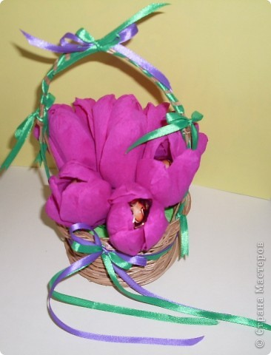
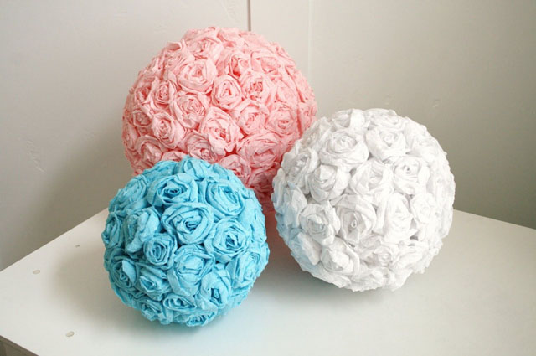
Цветы из крепированной бумаги

Slide 11
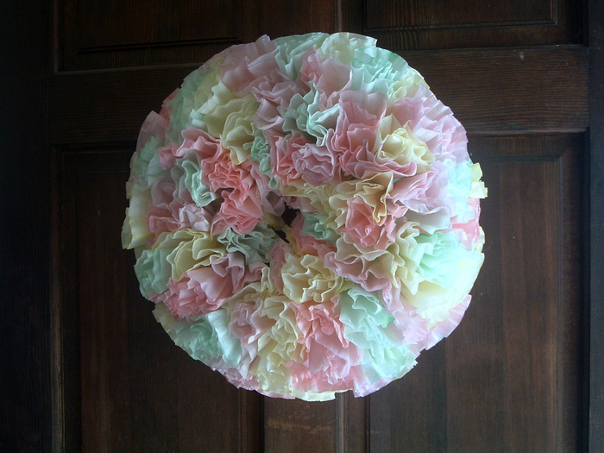
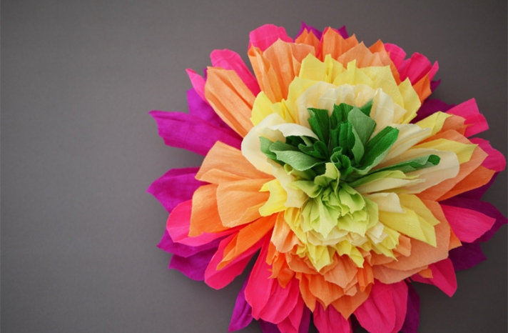
Сочетание цветов бумаги создаёт характер композиции
Нежная композиция «Цветок-венок»
Яркая композиция «Тропический цветок»

Slide 12
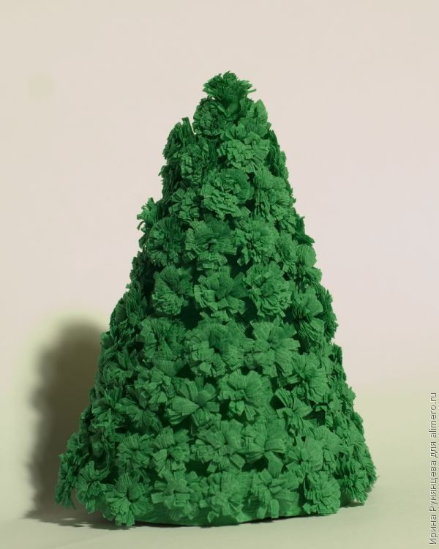
Ёлочка-сувенир
Новогодняя ёлочка изготавливается из отдельных бумажных кисточек, закрепляемых на пирамидальную основу

Slide 13
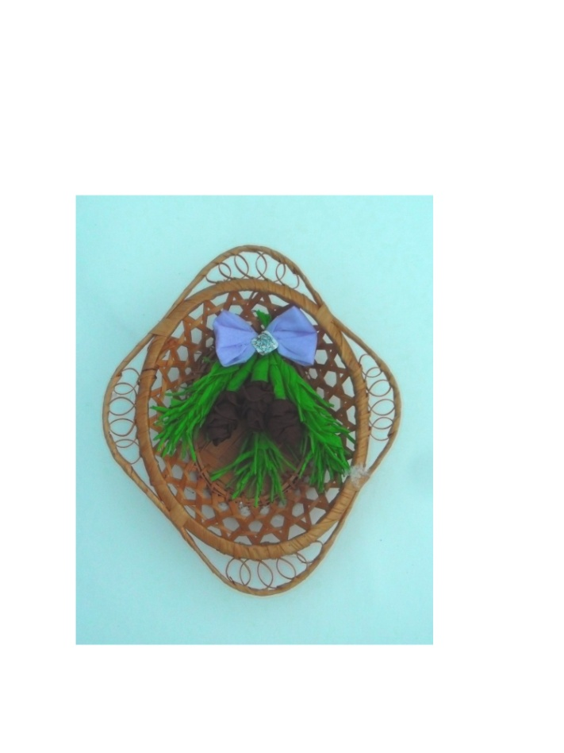
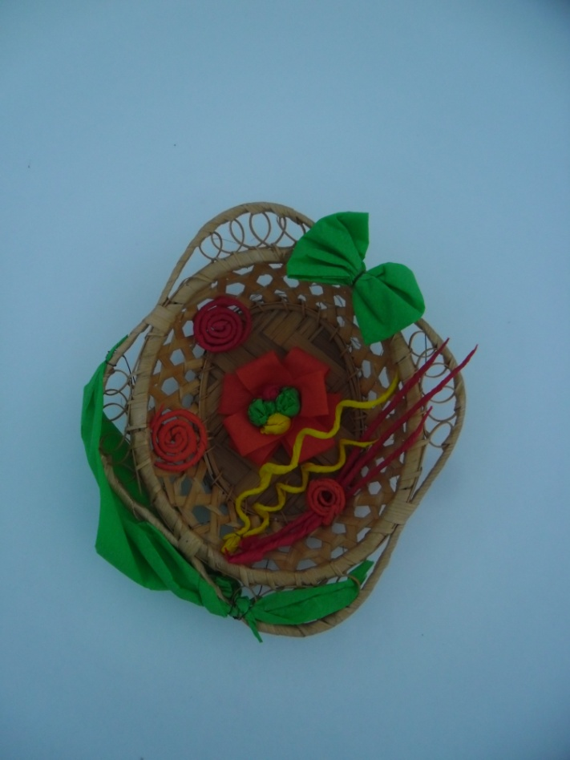
Возможные композиции из полученных элементов
Зимняя композиция
Летняя композиция

Slide 14
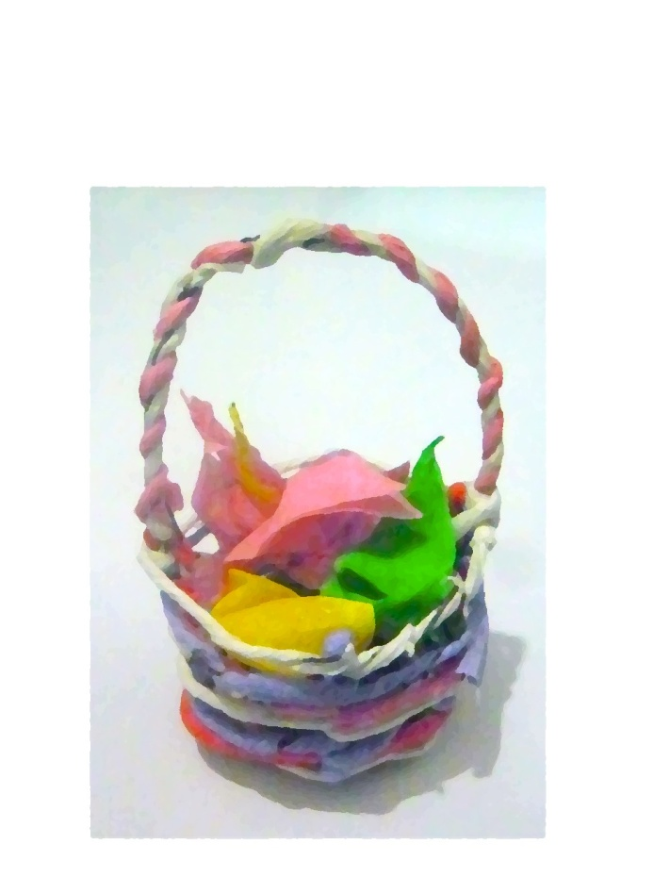
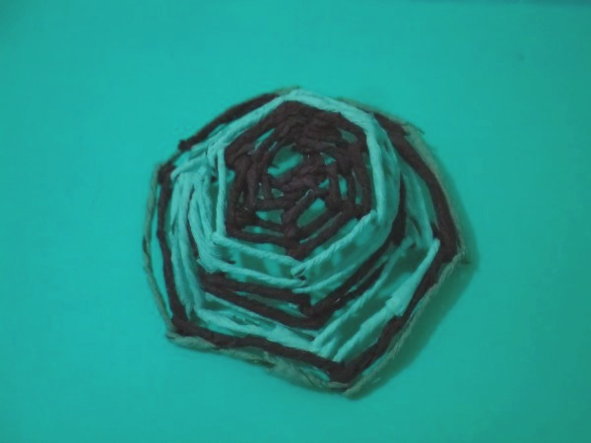
Работы обучающихся
Корзиночка выполнена способом плетения, цветы изготовлены из закрученных лепестков
Это изделие из сплетённых цветных прутиков может быть и корзиночкой и шляпой для куклы

Slide 15
Спасибо за внимание! Успехов в творчестве!

